Slide 1
Koncert muzyczny „Zimowe obrazki”

Slide 2
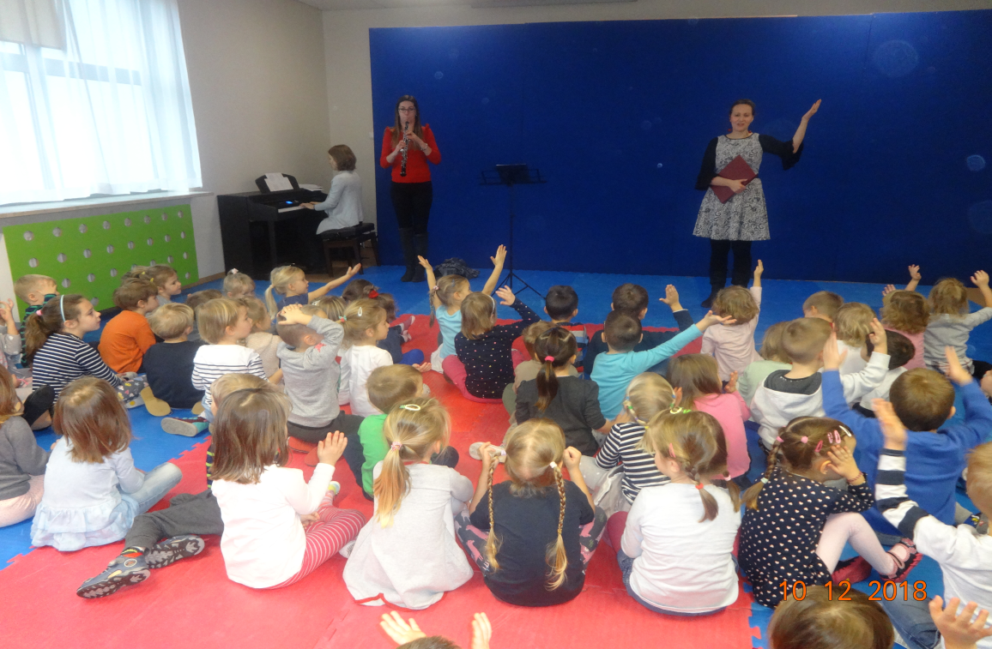
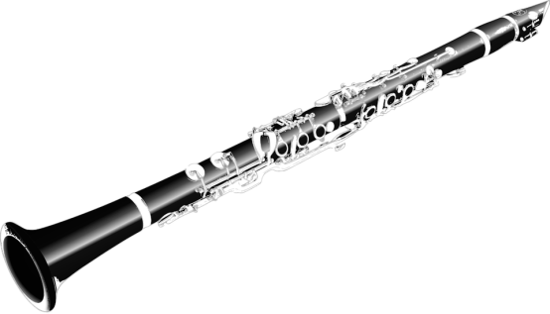
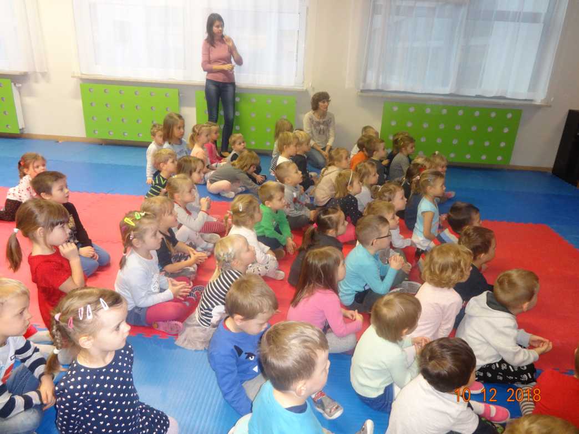
We wtorek 10 grudnia Tygryski uczestniczyły w koncercie, podczas którego poznały nowy, nie znany dotąd instrument – obój. Dzieci miały okazję zapoznać się z jego budową, wysłuchać brzmienia na żywo, porównać do innych znanych dźwięków. Świetnie odgadywały zagadki muzyczne i uczestniczyły w zabawach muzyczno-ruchowych.

